Slide 1
Elio Campitelli

Slide 2
La idea de esto es explorar un poco la suposición de que la onda 3 es covariante en todo el hemisferio. Para eso, voy a agarrar el índice de Raphael que es el promedio de la anomalía estandarizada en tres puntos que coinciden con el máximo climatológico de la onda 3.

Slide 3
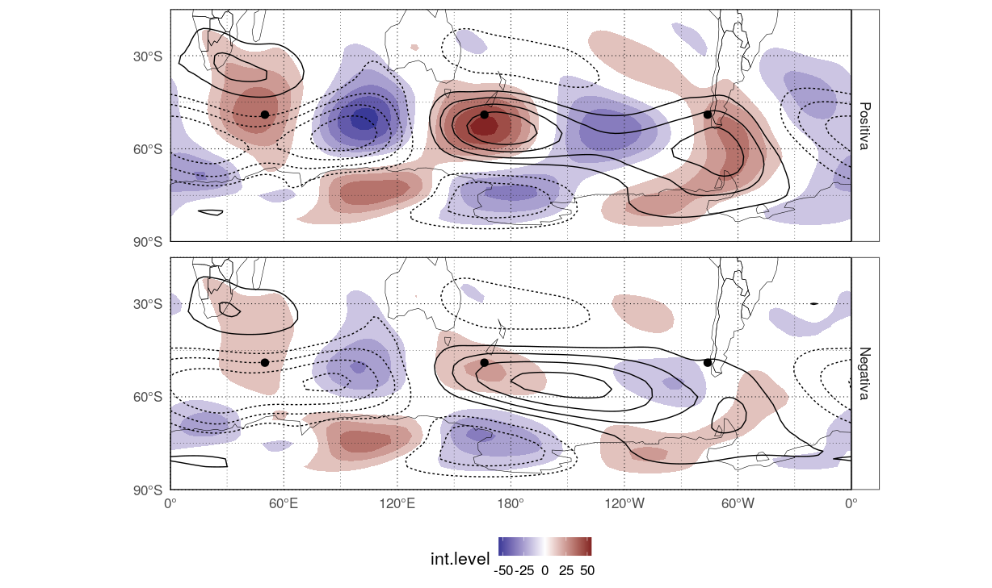
Composiciones de anomalias zonales de geopotencial para la fase positiva y negativa del índice ZW3. En contornos el campo total, en sombreado, el campo sin la onda 1.

Slide 4
Las composiciones muestran que la fase “positiva” hay una onda 3 y en la negativa, no hay nada. Es decir, no hay una onda 3 “negativa”.
Todo bien. Pero, ¿cuán covariables son esos puntos en realidad?

Slide 5
item1 | 50 | 165 | 285
50 | 1.000 | 0.018 | -0.130
165 | 0.018 | 1.000 | 0.005
285 | -0.130 | 0.005 | 1.000
Correlación entre la anomalía estandarizada de geopotential en los tres puntos considerados por Raphael.

Slide 6
Poco y nada. Incluso se puede ver que el punto en 285° tiene correlación NEGATIVA con el punto en 50°. Más aún, los tres puntos tienen el mismo signo de anomalías sólo 23.8% de las veces.
Entonces, vayamos de a poco. Tomemos cada punto de Raphael uno a uno y hagamos la correlacióndel campo de geopotential (completo y anomalías zonales).

Slide 7
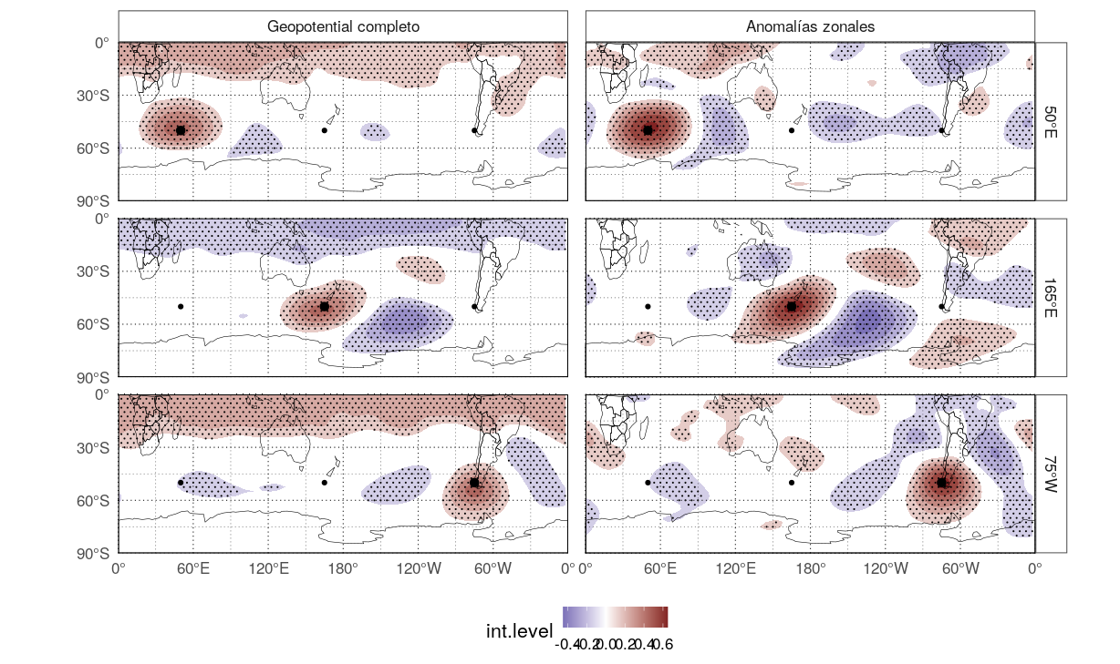
Correlación del campo de geopotencial (completo y anomalías zonales) con las anomaliás estandarizadas en cada punto considerado por Raphael.

Slide 8
Es notorio que los campos son muy distintos y, además, no hay correlación entre los puntos. El campo asociado a anomalías en el Índico (50°E) no tiene nada que ver con lo que pasa en el pacífico. Los puntos en el pacífico, en cambio, sí tienen un poco de pinta de teleconexión.
Otro paso más, ¿qué pasa si juntamos los puntos de a dos?

Slide 9
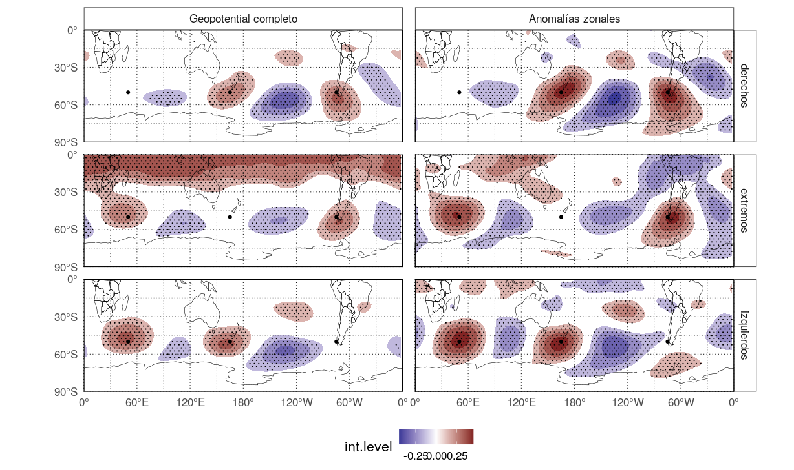
Correlación del campo de geopotencial (completo y anomalías zonales) con las anomaliás estandarizadas medias entre cada par de puntos considerado por Raphael.

Slide 10
Otra cosa… Datos diarios con media móvil de 31 días -> EOF complejo en 200 hPa.

Slide 11
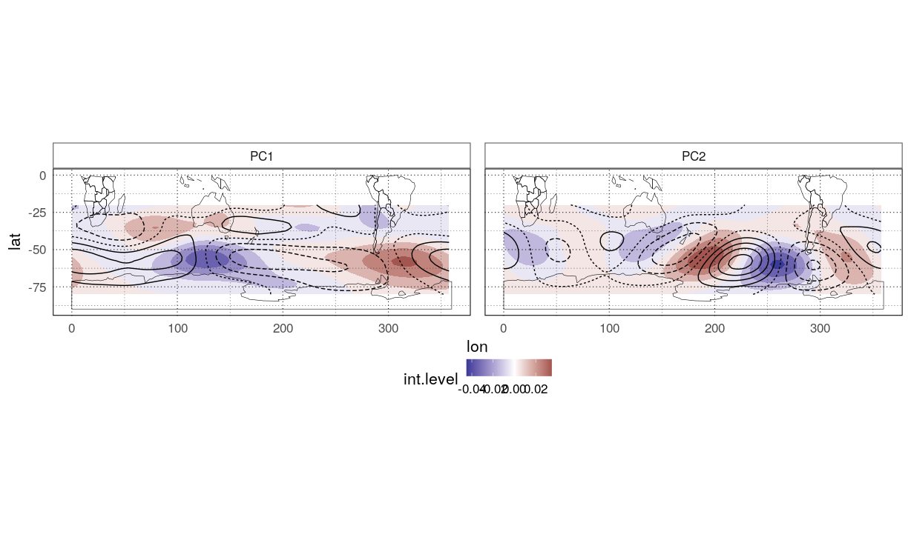
Patrones espaciales de EOF complejos

Slide 12
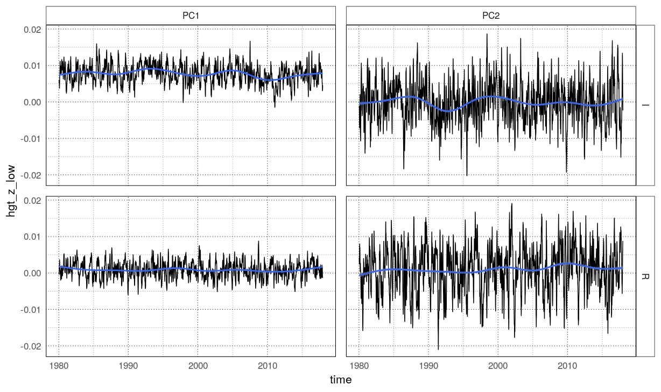
Series temporales

Slide 13
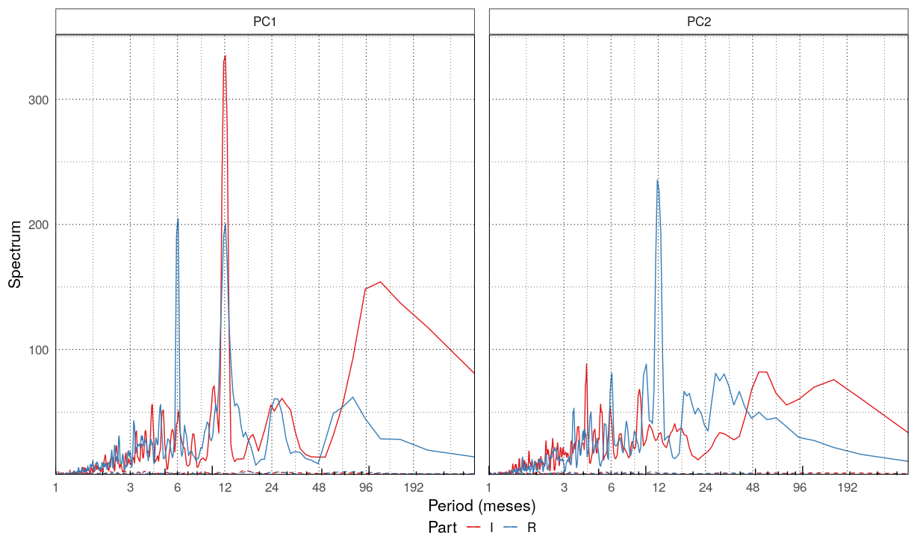
Peridiogramas

Slide 14
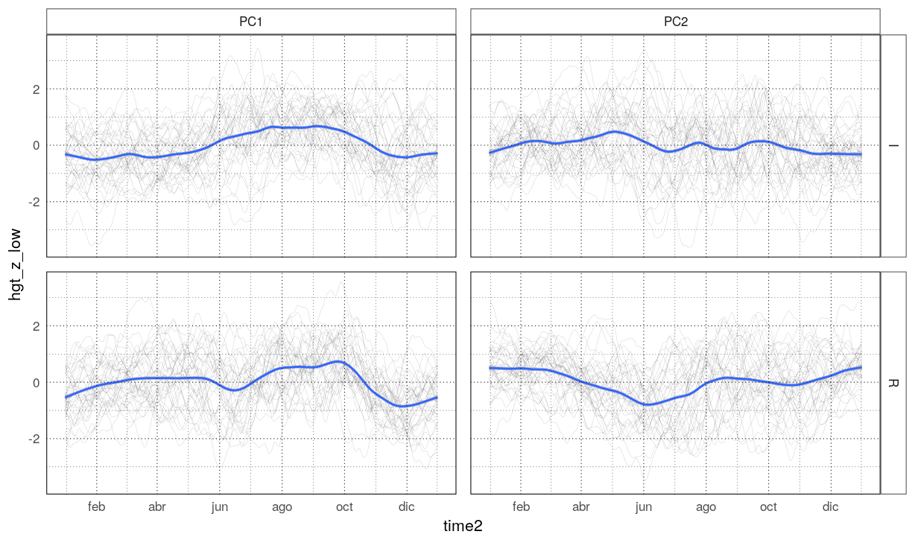
Ciclo anual de cada EOF

Slide 15
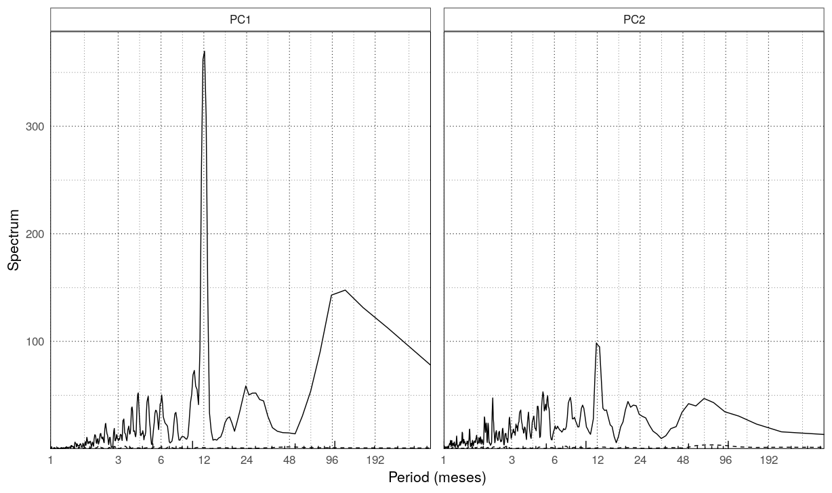
Peridiograma de la amplitud

Slide 16
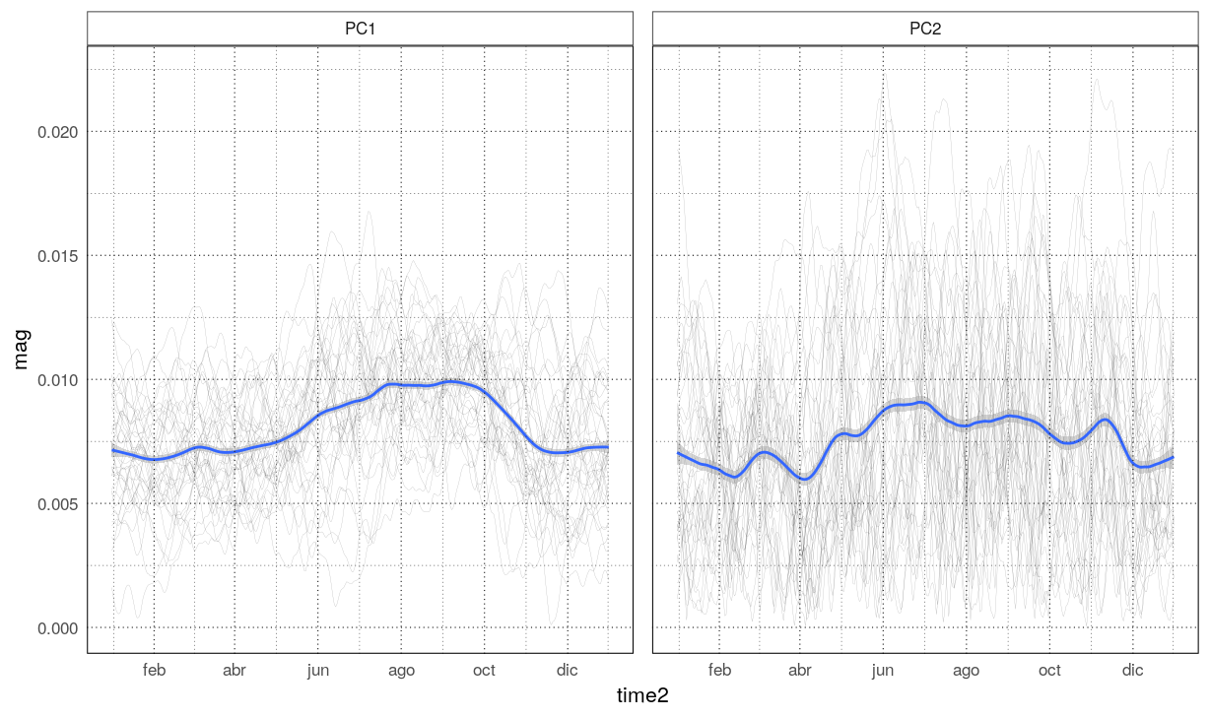
Ciclo anual de la amplitud

Slide 17
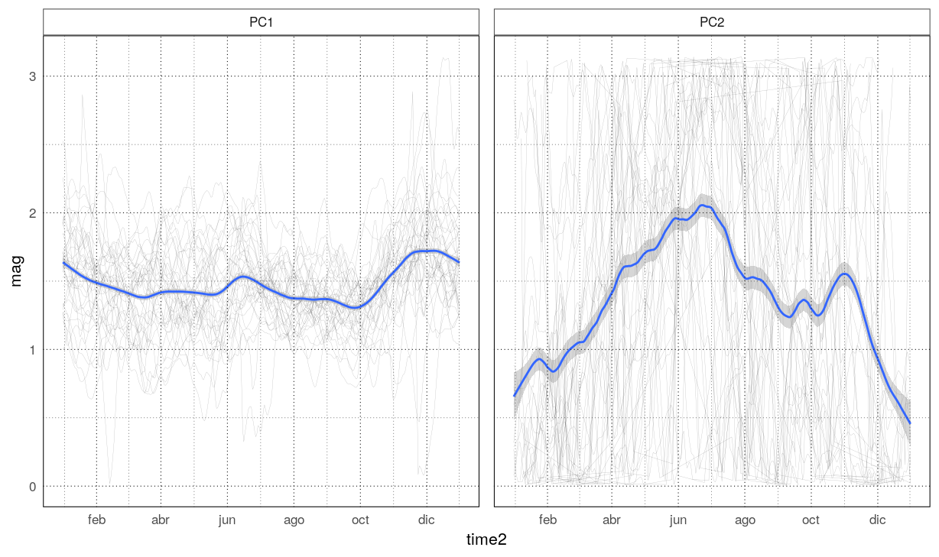
Ciclo anual de la fase (para casos con magnitud >= 0.0025)

Slide 18
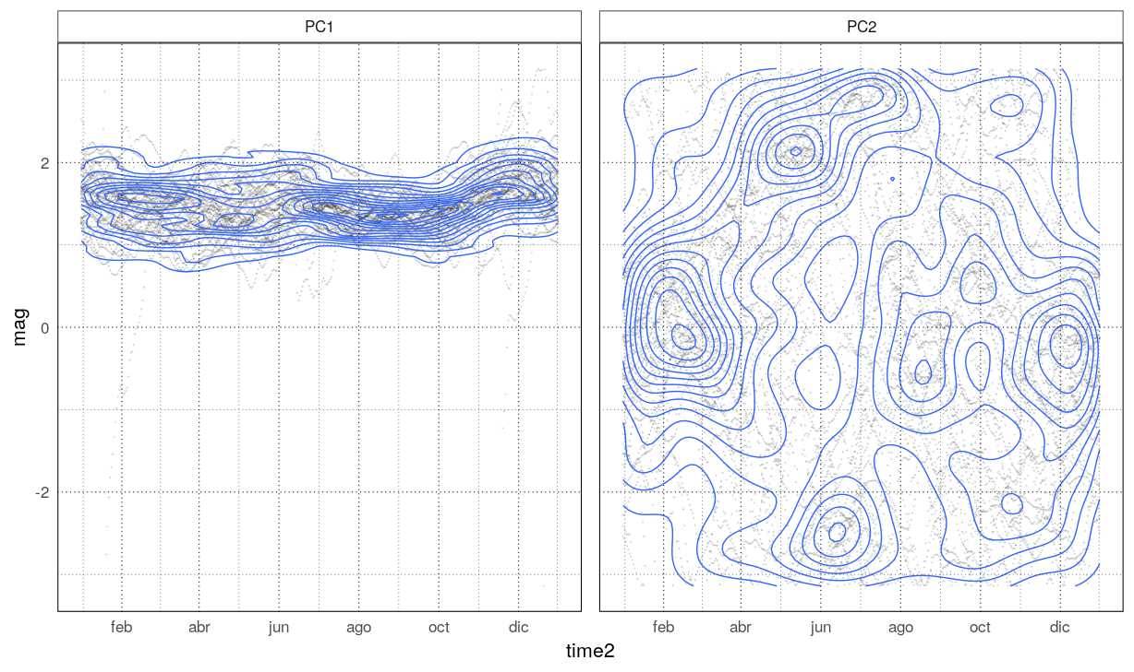
Densidad de phase.

Slide 19
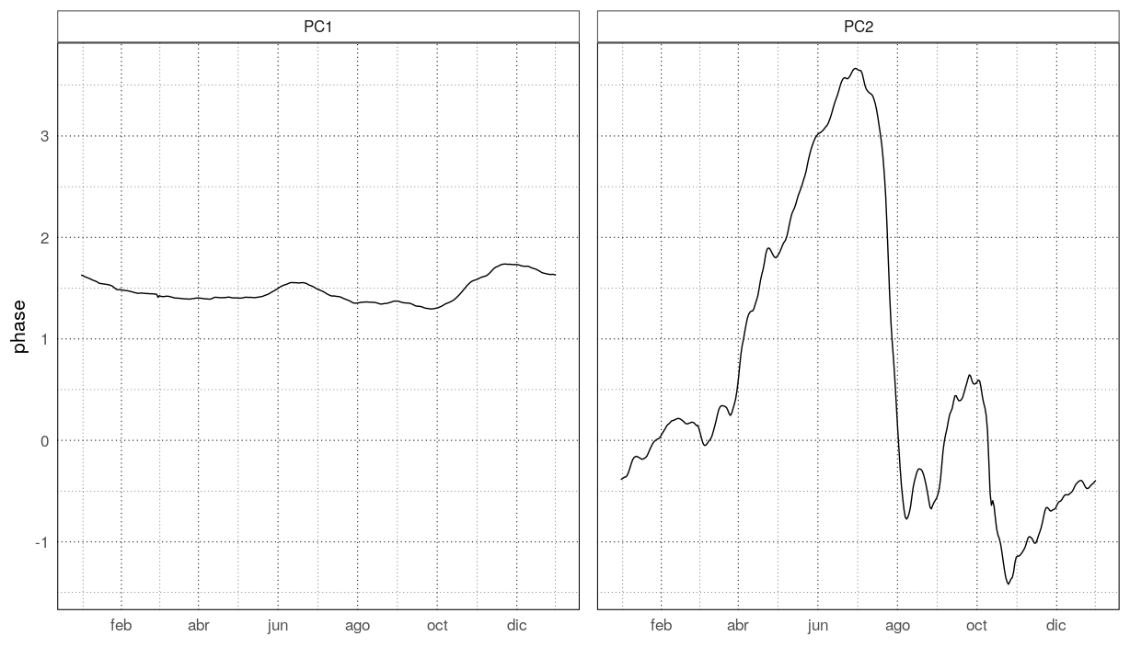
Fase del ciclo anual de R e I.

